Slide 1
HydraMini
Xilinx 吴天择

Slide 2
1. 小车简介

Slide 3
小车一览
Notes:
So let’s take a deeper tour of the technology itself
In the past our entire device was just the one engine you see in the middle– that core programmable logic that we invented over 30 years ago ….
Well now that’s just one of multiple engines
First pair of engines you see on the left are the scalar engines, or the Arm processing subsystem– you can see this as the next generation system from our previous SoC products
Note this isn’t a server-class CPU, it does not replace a Xeon processor …
The programmable logic is the “FPGA-Like” engine and based on– in fact the entire device is based on– 7nm TSMC process.
This is the technology we’re best known for and at the center of our adaptability and flexibility.
The last engine on the right is the culmination of Software Programmable, Hardware Adaptable --- the AI Engine
This is the GPU-Like engine that is specialized hardware acceleration for a few functions, AI being one of them, and compiles software code directly,
If you’ve been keeping up with previous announcements, this is what we’ve referred to as the SW/HW programmable engine, because it’s software programmable, and hardware accelerated & adaptable
But Versal’s adaptability is more than processing engines, there are an exceptionally high number of multi-hundred-gigabit protocol engines for key interface.
This is a good reminder that Versal is not just for data center -- Versal is also a high bandwidth, multi-terabit device for the highest end networking applications.
Though there’s much discussion and focus around Data Center, Versal is a multi-market platform,
In Versal we’ve hardened more networking cores than we’ve ever done in the past.

Slide 4
硬件一览
Notes:
So let’s take a deeper tour of the technology itself
In the past our entire device was just the one engine you see in the middle– that core programmable logic that we invented over 30 years ago ….
Well now that’s just one of multiple engines
First pair of engines you see on the left are the scalar engines, or the Arm processing subsystem– you can see this as the next generation system from our previous SoC products
Note this isn’t a server-class CPU, it does not replace a Xeon processor …
The programmable logic is the “FPGA-Like” engine and based on– in fact the entire device is based on– 7nm TSMC process.
This is the technology we’re best known for and at the center of our adaptability and flexibility.
The last engine on the right is the culmination of Software Programmable, Hardware Adaptable --- the AI Engine
This is the GPU-Like engine that is specialized hardware acceleration for a few functions, AI being one of them, and compiles software code directly,
If you’ve been keeping up with previous announcements, this is what we’ve referred to as the SW/HW programmable engine, because it’s software programmable, and hardware accelerated & adaptable
But Versal’s adaptability is more than processing engines, there are an exceptionally high number of multi-hundred-gigabit protocol engines for key interface.
This is a good reminder that Versal is not just for data center -- Versal is also a high bandwidth, multi-terabit device for the highest end networking applications.
Though there’s much discussion and focus around Data Center, Versal is a multi-market platform,
In Versal we’ve hardened more networking cores than we’ve ever done in the past.

Slide 5
控制API
void throttleSet(float)
void steerSet(float)
void throttleChange(float)
void steerChange(float)
PYNQZ2::Status* getStatus()
string to_record()
链接：
https://github.com/wutianze/pynq_car/blob/master/Pynq-Z2_AD_Car/pynq-guide/collect_guide.md
Notes:
So let’s take a deeper tour of the technology itself
In the past our entire device was just the one engine you see in the middle– that core programmable logic that we invented over 30 years ago ….
Well now that’s just one of multiple engines
First pair of engines you see on the left are the scalar engines, or the Arm processing subsystem– you can see this as the next generation system from our previous SoC products
Note this isn’t a server-class CPU, it does not replace a Xeon processor …
The programmable logic is the “FPGA-Like” engine and based on– in fact the entire device is based on– 7nm TSMC process.
This is the technology we’re best known for and at the center of our adaptability and flexibility.
The last engine on the right is the culmination of Software Programmable, Hardware Adaptable --- the AI Engine
This is the GPU-Like engine that is specialized hardware acceleration for a few functions, AI being one of them, and compiles software code directly,
If you’ve been keeping up with previous announcements, this is what we’ve referred to as the SW/HW programmable engine, because it’s software programmable, and hardware accelerated & adaptable
But Versal’s adaptability is more than processing engines, there are an exceptionally high number of multi-hundred-gigabit protocol engines for key interface.
This is a good reminder that Versal is not just for data center -- Versal is also a high bandwidth, multi-terabit device for the highest end networking applications.
Though there’s much discussion and focus around Data Center, Versal is a multi-market platform,
In Versal we’ve hardened more networking cores than we’ve ever done in the past.

Slide 6
键盘控制
w: move forward
a: turn left
d: turn right
s: stop
t: start to save images
Esc: stop the whole process
Notes:
So let’s take a deeper tour of the technology itself
In the past our entire device was just the one engine you see in the middle– that core programmable logic that we invented over 30 years ago ….
Well now that’s just one of multiple engines
First pair of engines you see on the left are the scalar engines, or the Arm processing subsystem– you can see this as the next generation system from our previous SoC products
Note this isn’t a server-class CPU, it does not replace a Xeon processor …
The programmable logic is the “FPGA-Like” engine and based on– in fact the entire device is based on– 7nm TSMC process.
This is the technology we’re best known for and at the center of our adaptability and flexibility.
The last engine on the right is the culmination of Software Programmable, Hardware Adaptable --- the AI Engine
This is the GPU-Like engine that is specialized hardware acceleration for a few functions, AI being one of them, and compiles software code directly,
If you’ve been keeping up with previous announcements, this is what we’ve referred to as the SW/HW programmable engine, because it’s software programmable, and hardware accelerated & adaptable
But Versal’s adaptability is more than processing engines, there are an exceptionally high number of multi-hundred-gigabit protocol engines for key interface.
This is a good reminder that Versal is not just for data center -- Versal is also a high bandwidth, multi-terabit device for the highest end networking applications.
Though there’s much discussion and focus around Data Center, Versal is a multi-market platform,
In Versal we’ve hardened more networking cores than we’ve ever done in the past.

Slide 7
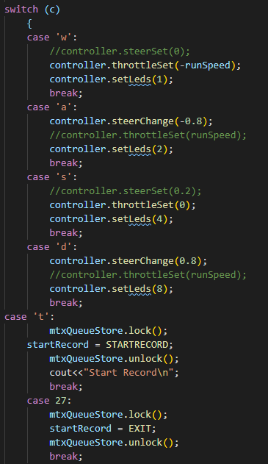
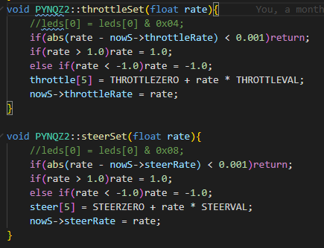
定义自己的键盘控制方式
src/control.h,control.cc
src/collect.cc
make collect
Notes:
So let’s take a deeper tour of the technology itself
In the past our entire device was just the one engine you see in the middle– that core programmable logic that we invented over 30 years ago ….
Well now that’s just one of multiple engines
First pair of engines you see on the left are the scalar engines, or the Arm processing subsystem– you can see this as the next generation system from our previous SoC products
Note this isn’t a server-class CPU, it does not replace a Xeon processor …
The programmable logic is the “FPGA-Like” engine and based on– in fact the entire device is based on– 7nm TSMC process.
This is the technology we’re best known for and at the center of our adaptability and flexibility.
The last engine on the right is the culmination of Software Programmable, Hardware Adaptable --- the AI Engine
This is the GPU-Like engine that is specialized hardware acceleration for a few functions, AI being one of them, and compiles software code directly,
If you’ve been keeping up with previous announcements, this is what we’ve referred to as the SW/HW programmable engine, because it’s software programmable, and hardware accelerated & adaptable
But Versal’s adaptability is more than processing engines, there are an exceptionally high number of multi-hundred-gigabit protocol engines for key interface.
This is a good reminder that Versal is not just for data center -- Versal is also a high bandwidth, multi-terabit device for the highest end networking applications.
Though there’s much discussion and focus around Data Center, Versal is a multi-market platform,
In Versal we’ve hardened more networking cores than we’ve ever done in the past.

Slide 8
2. 数据预处理

Slide 9
图片预处理
归一化 标准化
/255
/255 - 0.5
/127.5 - 1

Slide 10
图片预处理
目前的图片预处理代码
In Host-Part/process_img.py :(img[40:,:])/255.0-0.5

Slide 11
3. AI训练框架

Slide 12
AI训练框架
Keras 是一个用 Python 编写的高级神经网络 API，它能够以 TensorFlow, CNTK, 或者 Theano 作为后端运行。Keras 的开发重点是支持快速的实验。能够以最小的时延把你的想法转换为实验结果，是做好研究的关键。

Slide 13
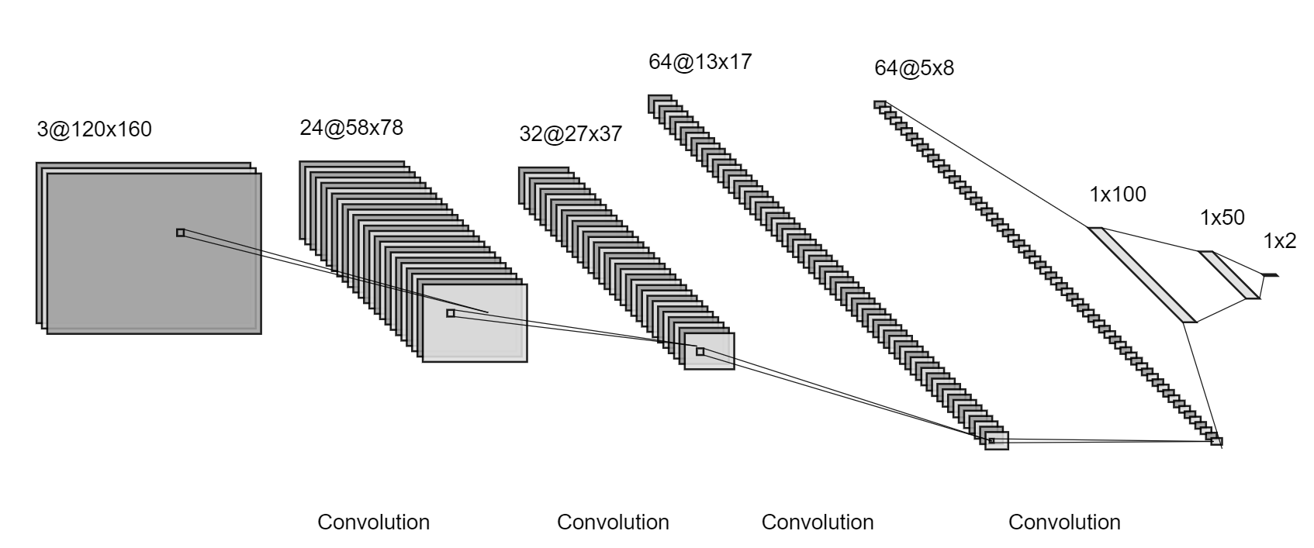
AI训练框架
Host-Part/train.py

Slide 14
AI训练框架
将保存的.h5文件转化为.pb文件

Slide 15
4. DNNDK

Slide 16
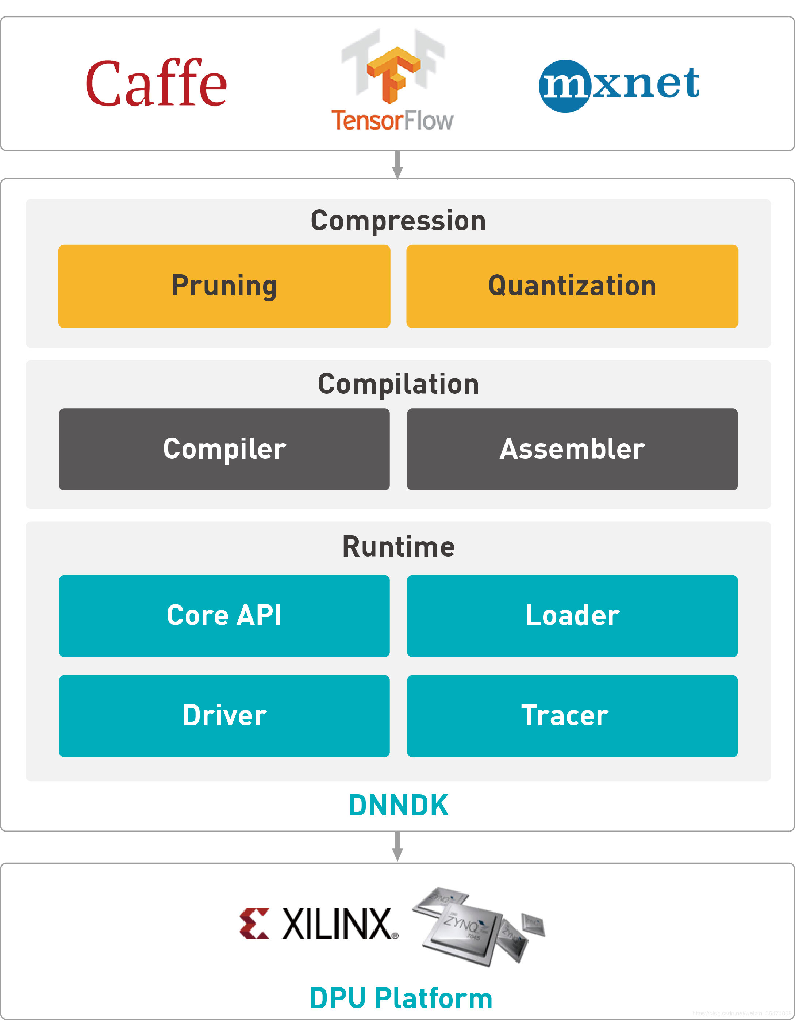
DNNDK组成

Slide 17
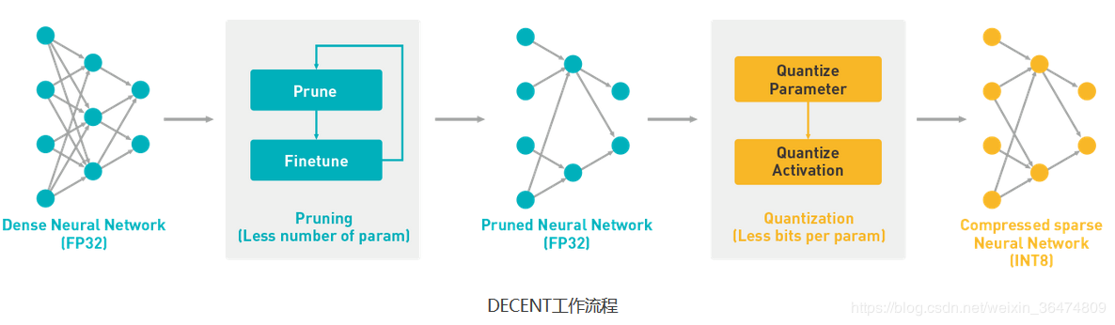
DECENT工具
模型压缩

Slide 18
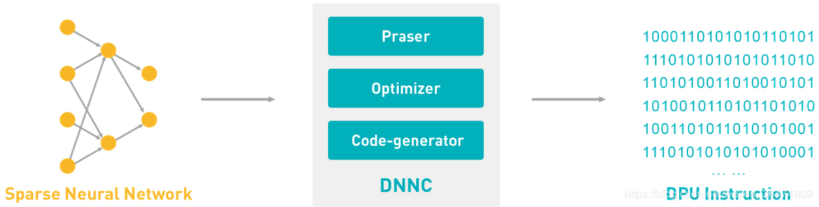
DECENT工具
模型编译
Notes:
编译器前端（ Parser）主要处理网络模型的分析与转换，解析输入网络模型的拓扑结构并将其为 DNNC内部与深度学习框架生成的计算图用IR表示。
中端为优化器 （Optimizer），它基于内部IR实施各种编译优化遍 ，包括融合计算图中不同节点间的操作 、高效调度指令 、充分复用 DPU片上数据等 。
代码生成器 （Code-generator）为DNNC编译后端， 主要负责把经过中端优化后的计算图IR映射成为高效运行在DPU上的指令流 。
————————————————
版权声明：本文为CSDN博主「邢翔瑞」的原创文章，遵循 CC 4.0 BY-SA 版权协议，转载请附上原文出处链接及本声明。
原文链接：https://blog.csdn.net/weixin_36474809/article/details/82585091

Slide 19
DNNDK
在Host端完成压缩和编译
链接：
https://github.com/wutianze/pynq_car/blob/master/Pynq-Z2_AD_Car/pynq-guide/run_guide.md

Slide 20
5. DNNDK with C++

Slide 21
DNNDK
Kernel: 平台上部署的一个深度学习网络模型的实体
Task: DPU Kernel的一个运行实例
Node: DPU上运行网络模型的一个组成部分
Tensor: 多维数据的集合 ，用来存储网络在运行过程中的数据信息
Notes:
4.1 DPU Kernel
将神经网络实现为FPGA上实体（可以看作IPcore）。
DPU Kernel可以理解为在DPU平台上部署的平台上部署的一个深度学习网络模型的实 体。每个神经网络对应 一个 DPU汇编文件，通过调用DPU运行N2Cube时的dpuLoadKernel()成为一个可运行实体。 DPU的运行时将其加载到特定内存空间并为其分配硬件资源。 然后通过调用 dpuCreateTask()将其实例化为多个DPU Task。
4.2 DPU Task
DPU Task是 DPU Kernel的一个运行实例 。每个 DPU Task中处理一个具体的计算任务。 每个 DPU Task之间的内存空间相互独立，使得我们可以通过多线程来运行多个 DPU Task，以此来提高系统效率和吞吐量 。
4.3 DPU Node
DPU Node是DPU上运行网络模型的一个组成部分 。每个 DPU Node都有其对应的输入、出以及其对应的输入、出以及相关参数。 DPU Node依靠其名称来索引，我们可以依靠其名称来索引，我们可以通过 DNNDK提供的 API来获取每个 Node的相关信息 的相关信息 。
4.4 DPU Tensor
DPU Tensor是多维数据的集合 ，用来存储网络在运行过程中的数据信息。 我们可以通过DNNDK提供的 API获取某个 Tensor对应的属性，如 Height， Width，Channel以及地址信息。
————————————————
版权声明：本文为CSDN博主「邢翔瑞」的原创文章，遵循 CC 4.0 BY-SA 版权协议，转载请附上原文出处链接及本声明。
原文链接：https://blog.csdn.net/weixin_36474809/article/details/82585091

Slide 22
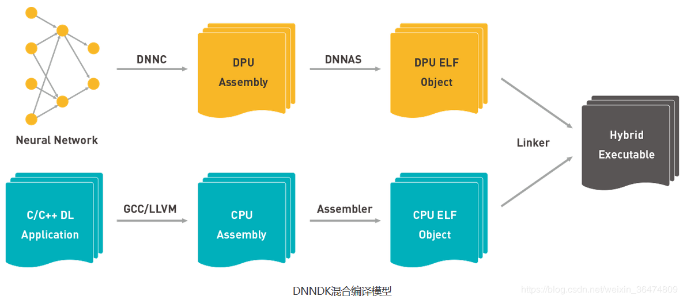
DNNDK
混合编译

Slide 23
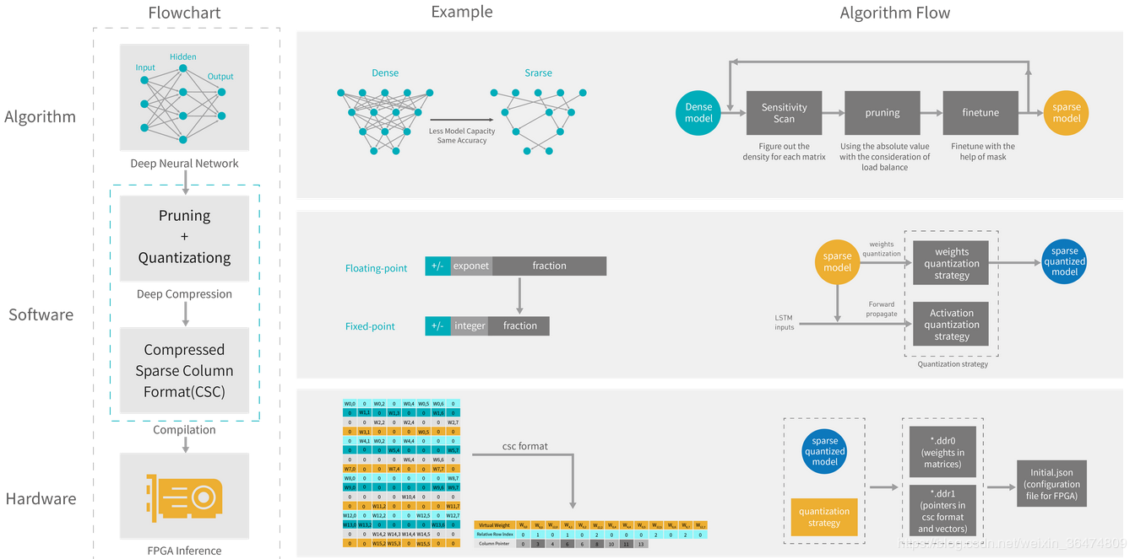
DNNDK
运行
Notes:
DPU运行时主要包含四部分：加载器 （Loader）、性能 、性能分析器（ Profiler）、库（ Library）和 DPU驱动（ DPU Driver）。

Slide 24
DNNDK
- Call `dpuOpen()` to open the DPU device.
- Call `dpuLoadKernel()` to load the DPU kernel reset50_0.
- Call `dpuCreateTask()` to create task for each DPU kernel.
- Call `dpuDestroyKernel()` and `dpuDestroyTask()` to destroy DPU kernel and task.
- Call `dpuClose()` to close the DPU device.
Notes:
4.1 DPU Kernel
将神经网络实现为FPGA上实体（可以看作IPcore）。
DPU Kernel可以理解为在DPU平台上部署的平台上部署的一个深度学习网络模型的实 体。每个神经网络对应 一个 DPU汇编文件，通过调用DPU运行N2Cube时的dpuLoadKernel()成为一个可运行实体。 DPU的运行时将其加载到特定内存空间并为其分配硬件资源。 然后通过调用 dpuCreateTask()将其实例化为多个DPU Task。
4.2 DPU Task
DPU Task是 DPU Kernel的一个运行实例 。每个 DPU Task中处理一个具体的计算任务。 每个 DPU Task之间的内存空间相互独立，使得我们可以通过多线程来运行多个 DPU Task，以此来提高系统效率和吞吐量 。
4.3 DPU Node
DPU Node是DPU上运行网络模型的一个组成部分 。每个 DPU Node都有其对应的输入、出以及其对应的输入、出以及相关参数。 DPU Node依靠其名称来索引，我们可以依靠其名称来索引，我们可以通过 DNNDK提供的 API来获取每个 Node的相关信息 的相关信息 。
4.4 DPU Tensor
DPU Tensor是多维数据的集合 ，用来存储网络在运行过程中的数据信息。 我们可以通过DNNDK提供的 API获取某个 Tensor对应的属性，如 Height， Width，Channel以及地址信息。
————————————————
版权声明：本文为CSDN博主「邢翔瑞」的原创文章，遵循 CC 4.0 BY-SA 版权协议，转载请附上原文出处链接及本声明。
原文链接：https://blog.csdn.net/weixin_36474809/article/details/82585091

Slide 25
DNNDK
- Get the image for processing and set it as input
- Run the task using `dpuRunTask()`
- Get the output of the kernel and Run Softmax in it if needed
- If your model is regression model, you can just use the result without running softmax like
Notes:
4.1 DPU Kernel
将神经网络实现为FPGA上实体（可以看作IPcore）。
DPU Kernel可以理解为在DPU平台上部署的平台上部署的一个深度学习网络模型的实 体。每个神经网络对应 一个 DPU汇编文件，通过调用DPU运行N2Cube时的dpuLoadKernel()成为一个可运行实体。 DPU的运行时将其加载到特定内存空间并为其分配硬件资源。 然后通过调用 dpuCreateTask()将其实例化为多个DPU Task。
4.2 DPU Task
DPU Task是 DPU Kernel的一个运行实例 。每个 DPU Task中处理一个具体的计算任务。 每个 DPU Task之间的内存空间相互独立，使得我们可以通过多线程来运行多个 DPU Task，以此来提高系统效率和吞吐量 。
4.3 DPU Node
DPU Node是DPU上运行网络模型的一个组成部分 。每个 DPU Node都有其对应的输入、出以及其对应的输入、出以及相关参数。 DPU Node依靠其名称来索引，我们可以依靠其名称来索引，我们可以通过 DNNDK提供的 API来获取每个 Node的相关信息 的相关信息 。
4.4 DPU Tensor
DPU Tensor是多维数据的集合 ，用来存储网络在运行过程中的数据信息。 我们可以通过DNNDK提供的 API获取某个 Tensor对应的属性，如 Height， Width，Channel以及地址信息。
————————————————
版权声明：本文为CSDN博主「邢翔瑞」的原创文章，遵循 CC 4.0 BY-SA 版权协议，转载请附上原文出处链接及本声明。
原文链接：https://blog.csdn.net/weixin_36474809/article/details/82585091

Slide 26
DNNDK
Pynq-Part/Car/src/run.cc，根据自己的需求修改DPU调用函数并运行
Notice: insmod dpu.ko
Notes:
4.1 DPU Kernel
将神经网络实现为FPGA上实体（可以看作IPcore）。
DPU Kernel可以理解为在DPU平台上部署的平台上部署的一个深度学习网络模型的实 体。每个神经网络对应 一个 DPU汇编文件，通过调用DPU运行N2Cube时的dpuLoadKernel()成为一个可运行实体。 DPU的运行时将其加载到特定内存空间并为其分配硬件资源。 然后通过调用 dpuCreateTask()将其实例化为多个DPU Task。
4.2 DPU Task
DPU Task是 DPU Kernel的一个运行实例 。每个 DPU Task中处理一个具体的计算任务。 每个 DPU Task之间的内存空间相互独立，使得我们可以通过多线程来运行多个 DPU Task，以此来提高系统效率和吞吐量 。
4.3 DPU Node
DPU Node是DPU上运行网络模型的一个组成部分 。每个 DPU Node都有其对应的输入、出以及其对应的输入、出以及相关参数。 DPU Node依靠其名称来索引，我们可以依靠其名称来索引，我们可以通过 DNNDK提供的 API来获取每个 Node的相关信息 的相关信息 。
4.4 DPU Tensor
DPU Tensor是多维数据的集合 ，用来存储网络在运行过程中的数据信息。 我们可以通过DNNDK提供的 API获取某个 Tensor对应的属性，如 Height， Width，Channel以及地址信息。
————————————————
版权声明：本文为CSDN博主「邢翔瑞」的原创文章，遵循 CC 4.0 BY-SA 版权协议，转载请附上原文出处链接及本声明。
原文链接：https://blog.csdn.net/weixin_36474809/article/details/82585091

Slide 27
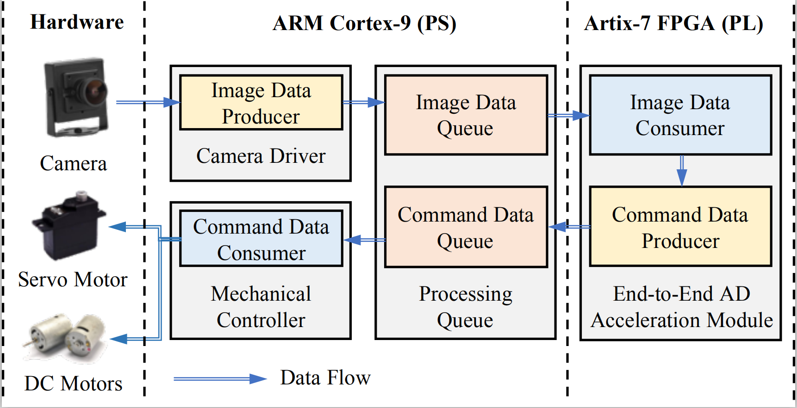
DNNDK
setInputImage需要根据之前的图片预处理方法来修改
理解run.cc运行过程并编译
尝试运行可执行文件，观察输出与小车行为
Notes:
4.1 DPU Kernel
将神经网络实现为FPGA上实体（可以看作IPcore）。
DPU Kernel可以理解为在DPU平台上部署的平台上部署的一个深度学习网络模型的实 体。每个神经网络对应 一个 DPU汇编文件，通过调用DPU运行N2Cube时的dpuLoadKernel()成为一个可运行实体。 DPU的运行时将其加载到特定内存空间并为其分配硬件资源。 然后通过调用 dpuCreateTask()将其实例化为多个DPU Task。
4.2 DPU Task
DPU Task是 DPU Kernel的一个运行实例 。每个 DPU Task中处理一个具体的计算任务。 每个 DPU Task之间的内存空间相互独立，使得我们可以通过多线程来运行多个 DPU Task，以此来提高系统效率和吞吐量 。
4.3 DPU Node
DPU Node是DPU上运行网络模型的一个组成部分 。每个 DPU Node都有其对应的输入、出以及其对应的输入、出以及相关参数。 DPU Node依靠其名称来索引，我们可以依靠其名称来索引，我们可以通过 DNNDK提供的 API来获取每个 Node的相关信息 的相关信息 。
4.4 DPU Tensor
DPU Tensor是多维数据的集合 ，用来存储网络在运行过程中的数据信息。 我们可以通过DNNDK提供的 API获取某个 Tensor对应的属性，如 Height， Width，Channel以及地址信息。
————————————————
版权声明：本文为CSDN博主「邢翔瑞」的原创文章，遵循 CC 4.0 BY-SA 版权协议，转载请附上原文出处链接及本声明。
原文链接：https://blog.csdn.net/weixin_36474809/article/details/82585091

Slide 28
8. 模型优化

Slide 29
模型优化
1. 训练数据质量
2. 训练参数调整
3. 预处理合理性
4. 网络结构
5. 测试环境
6. 计算平台性能等其他原因
Notes:
4.1 DPU Kernel
将神经网络实现为FPGA上实体（可以看作IPcore）。
DPU Kernel可以理解为在DPU平台上部署的平台上部署的一个深度学习网络模型的实 体。每个神经网络对应 一个 DPU汇编文件，通过调用DPU运行N2Cube时的dpuLoadKernel()成为一个可运行实体。 DPU的运行时将其加载到特定内存空间并为其分配硬件资源。 然后通过调用 dpuCreateTask()将其实例化为多个DPU Task。
4.2 DPU Task
DPU Task是 DPU Kernel的一个运行实例 。每个 DPU Task中处理一个具体的计算任务。 每个 DPU Task之间的内存空间相互独立，使得我们可以通过多线程来运行多个 DPU Task，以此来提高系统效率和吞吐量 。
4.3 DPU Node
DPU Node是DPU上运行网络模型的一个组成部分 。每个 DPU Node都有其对应的输入、出以及其对应的输入、出以及相关参数。 DPU Node依靠其名称来索引，我们可以依靠其名称来索引，我们可以通过 DNNDK提供的 API来获取每个 Node的相关信息 的相关信息 。
4.4 DPU Tensor
DPU Tensor是多维数据的集合 ，用来存储网络在运行过程中的数据信息。 我们可以通过DNNDK提供的 API获取某个 Tensor对应的属性，如 Height， Width，Channel以及地址信息。
————————————————
版权声明：本文为CSDN博主「邢翔瑞」的原创文章，遵循 CC 4.0 BY-SA 版权协议，转载请附上原文出处链接及本声明。
原文链接：https://blog.csdn.net/weixin_36474809/article/details/82585091

Slide 30
Thank you

